Slide 1





ỦY BAN NHÂN DÂN HUYỆN AN LÃO
TRƯỜNG TIỂU HỌC QUANG TRUNG
Bài 6: Góc học tập của em
Giáo viên: Phạm Thị Hương
Lớp: 2D
Năm 2024 - 2025

Slide 2


Khởi động

Slide 3













Trò chơi:
Đuổi hình bắt chữ

Slide 4

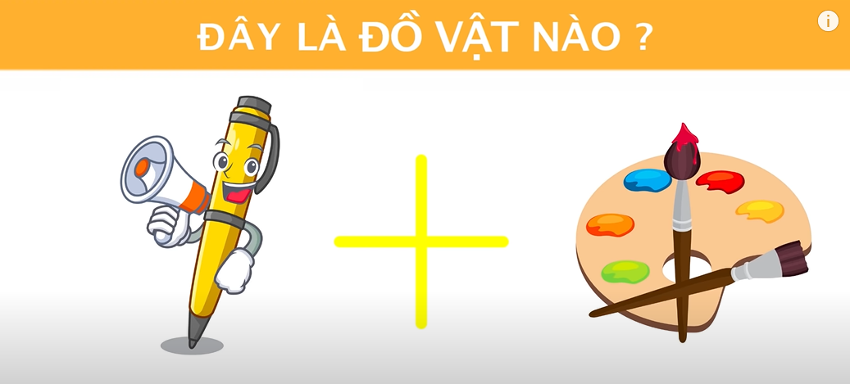
Đáp án: Bút màu

Slide 5
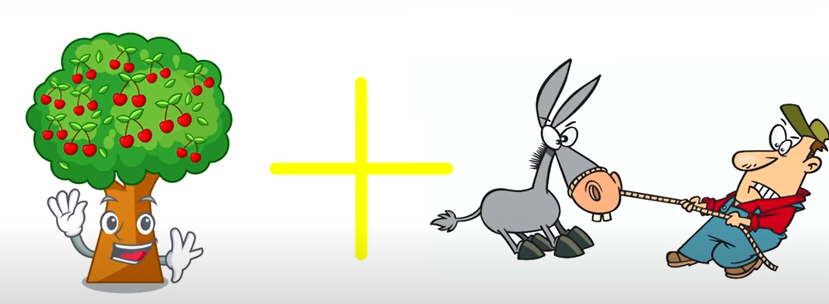
Đây là đồ vật gì?
Đáp án: Cây kéo

Slide 6

Đáp án: Hộp bút

Slide 7

Đáp án: Đèn học

Slide 8
Khám phá

Slide 9
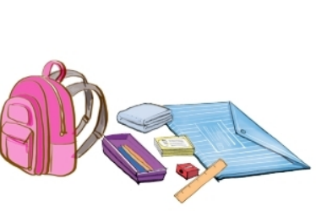

Thực hành sắp xếp đồ dùng học tập của em

Slide 10
Cả lớp đọc to
“Đồ đạc em thường dùng
Em chăm như bạn quý”.

Slide 11
Mở rộng
Tổng kết

Slide 12
HĐ về nhà

Slide 13

Hoạt động về nhà

Slide 14
Nhờ bố mẹ chụp ảnh hoặc tự vẽ lại góc học tập đã được xếp dọn gọn gàng, ngăn nắp của mình.

Slide 15


HẸN GẶP LẠI

